Slide 1
PENDÓN PUBLICITARIO
REALIZAR UN PENDON CON FRASE E IMAGEN SOBRE CREATIVIDAD, INNOVACIÓN, TECNOLOGÍA E INFORMÁTICA
DISEÑAR EL PENDON UTILIZANDO EL PROGRAMA POWERPOINT: IMÁGENES, CUADRO DE TEXTO FONDOS

Slide 3
Definición
Son formas de publicidad exterior visual que tienen como finalidad anunciar de manera eventual o temporal una actividad o evento, o la promoción de comportamientos cívicos.

Slide 4
Elementos del PENDÓN PUBLICITARIO
Texto el cual depende del tipo de información que se desea ofrecer.
Logotipo si lo hay
Imágenes que respalden la publicidad y atraigan la atención de las personas.

Slide 6
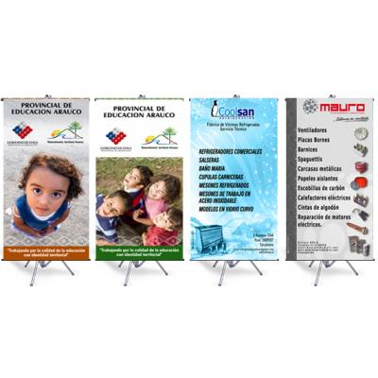

Slide 7
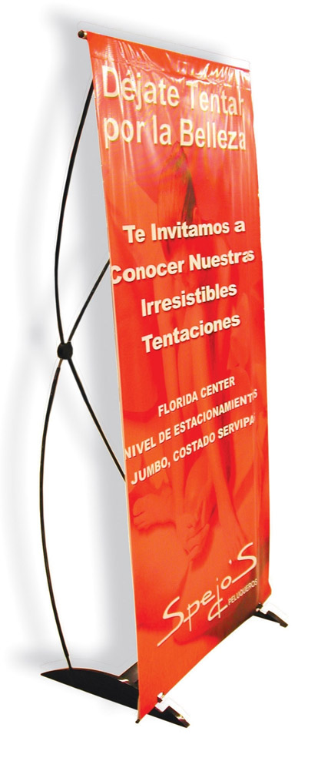
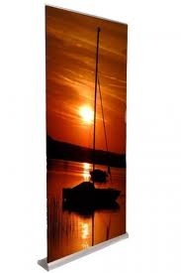

Slide 8
50 x 35 CM

Slide 9
MEDIDAS
Medidas estándar para los pendones:
2,00x1,00 metros
1,80x 1,00 metros
Algunos de los tamaños mas utilizados son de
100x70 cm. 80x60 50x35 40x30 30x20

Slide 10
MATERIALES Y RECURSOS
En relación al diseño:
•Seleccionar o crear un fondo apropiado.
•Utilizar fuente Times New Román o Arial. Para los Títulos se sugiere emplear Wordart.•
Colores de la fuente: Contenido, Negro o Azul, Títulos; Negro, Azul, Verde o Rojo, con sus combinaciones.
•Tamaño de la Fuente: Contenido Nº 36-43 (Negrita).Títulos Nº 54-71 ó más (depende de la cantidad de palabras)

Slide 11
Continua
El nombre de los estudiantes debe ubicarse en la parte de atrás del poster.
Nombre del profesor asesor y área.

Slide 12
REPRODUCIR DIAPOSITIVA EN MOVIMIENTO SEGÚN EL TUTORIAL
http://www.youtube.com/watch?v=J7_7-5tGAng

